Slide 1
FOSAKO Sommermøde Klimatilpasning
Lars Kaalund
Dataunderstøttet Klimatilpasning

Slide 2
Dataunderstøttet Klimatilpasning Hvorfor er jeg her?
Projektet har til formål at understøtte kommunernes brug af data om klimatilpasning, samarbejde om viden og værktøjer, implementere fælles data i forvaltningen og deltagelse i EU finansierede udviklingsprojekter. Projektet vil sikre kommunal data koordinering, videndeling og implementering. Projektet fokuserer først på at skabe overblik over eksisterende data, hjælpeværktøjer og aktører på området. Denne viden skal udbredes til kommunerne, det sker blandt andet i regi af DK2020 samarbejdet.
Link

Slide 3
Vand fra alle sider
Skybrud, Hav, Vandløb og Grundvand
I laver temakort om oversvømmelser og skadesværdier til
Kommuneplaner
Lokalplaner
Klimaplaner
Se Brug af data i klimatilpasningen
I byerne får I snart et tema om hedebølger
I det åbne land får I snart et tema om tørke
Data bliver tilgængelige fra Klimaatlas

Slide 4
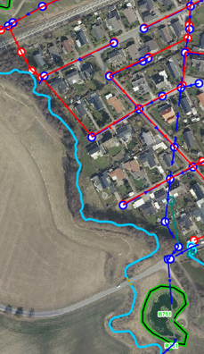
Nye standardiserings tiltag
Datamodel for LAR-anlæg. GeoDanmark/SDFI/Aarhus K+V. GIS tema
Datamodel og database til opbevaring af hydrometri data. DMP/DMI
Visualisering af oversvømmelser ud fra realtidsmålinger

Slide 5
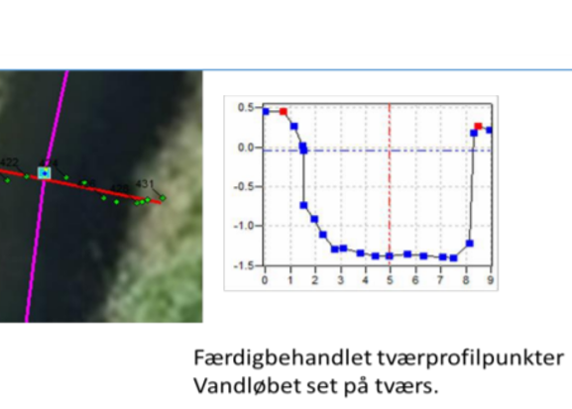
Kinderæg fra GeoDanmark 2022-23
Vandløbsreferencen
Vandløbsskikkelsen
Tilpasningslaget til DHM
Føder ind i:
DMI’s varsling (O) 2023-25
SDFI/GEUS HIP/Vandstand (O) 2023-24
KDI oversvømmelser fra hav (S) 2022-23
O: Operationelt S: Screening

Slide 6
Anbefaling til Opfølgende tiltag fra FOSAKO
Skab faste kontaktpunkter hos
SDFI
KDI
MST
DMI
GEUS
DMP
Gerne via/sammne med
Dataunderstøtte Klimatilpasning

Slide 7
Tak for jeres opmærksomhed
En god datamodel er en fælles datamodel der overholder de fællesoffentlige retningslinjer

